Slide 1
Kubernetes

Slide 2
목차
Kubernetes
쿠버네티스 워크로드
실습

Slide 3
Kubernetes – 쿠버네티스 워크로드
워크로드 오브젝트 (Workload Object)
쿠버네티스는 대부분의 리소스를 “오브젝트”라고 불리는 형태로 관리한다.
쿠버네티스에는 여러 오브젝트가 있다.
반드시 알아야 할 워크로드 오브젝트는 파드 (Pod), 레플리카셋 (Replica Set), 디플로이먼트 (Deployment) 등이 있다.

Slide 4
Kubernetes – 쿠버네티스 워크로드
YAML 파일
쿠버네티스는 kubectl 명령어를 사용하여 대부분의 작업을 실행할 수 있지만 YAML파일을 더 많이 사용한다.
쿠버네티스는 YAML 파일로 컨테이너 리소스를 생성하거나 삭제할 수 있다.
쿠버네티스에서 YAML 파일은 컨테이너 뿐만 아니라 거의 모든 리소스들에 사용 가능하다.
컨테이너 내용, 컨테이너의 설정 값 (ConfigMap), 비밀 값 (Secrets) 등도 YAML 파일에 정의해 사용한다.
쿠버네티스에서 실제로 서비스를 배포할 때에도 kubectl 명령어가 아닌 여러 개의 YAML 파일을 정의해 쿠버네티스에 생성시키는 방식으로 동작한다.

Slide 5
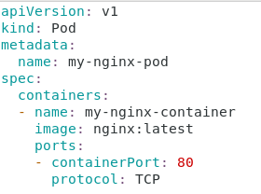
Kubernetes – 쿠버네티스 워크로드
YAML 파일
apiVersion: YAML 파일에서 정의한 리소스의 API 버전을 나타낸다.
kind: 리소스의 종류를 나타낸다. 아래의 YAML 파일에서 생성하려는 것이 파드이기 때문에 Pod를 입력했다.
metadata: 라벨, 주석(Annotation), 이름 등과 같은 리소스의 부가 정보들을 입력한다. 예시에서는 name 항목에서 파드의 고유한 이름을 my-nginx-pod로 설정했다.
파드 1개에 Nginx 컨테이너 1개만을 포함해 생성하는 YAML 파일

Slide 6
Kubernetes – 쿠버네티스 워크로드
YAML 파일
Spec: 리소스를 생성하기 위한 자세한 정보를 입력한다. 예시에서는 파드에서 실행될 컨테이너 정보를 정의하는 containers 항목을 작성한 뒤, 하위 항목인 image에서 사용할 도커 이미지를 지정했다. name 항목에서는 컨테이너의 이름을 지정하고 ports 항목에서는 Nginx 컨테이너가 사용할 포트인 80을 입력했다.
파드 1개에 Nginx 컨테이너 1개만을 포함해 생성하는 YAML 파일

Slide 7
Kubernetes – 쿠버네티스 워크로드
YAML 파일
작성한 YAML 파일은 $ kubectl apply –f 명령어로 쿠버네티스에 생성한다.
다음 명령어로 Nginx 파드를 생성한다.
$ kubectl apply –f nginx-pod.yaml
nginx-pod.yaml

Slide 8
Kubernetes – 쿠버네티스 워크로드
레플리카셋 (Replica Set)
레플리카셋은 일정 개수의 파드를 유지한다.
레플리카셋을 이용하지 않고 동일한 여러 개의 파드를 생성해 분배한다면 다른 이름을 가지는 여러 개의 파드를 직접 만들어야 한다.
동일한 파드의 개수가 많아질수록 일일이 정의하는 것은 매우 비효율적이다.
또한 파드가 어떤 이유로 장애가 발생해 더 이상 파드에 접근하지 못하게 됐을 때, 직접 파드를 삭제하고 다시 생성하지 않는 한 해당 파드는 다시 복구되지 않는다.

Slide 9
Kubernetes – 쿠버네티스 워크로드
레플리카셋 (Cont’d)
이처럼 파드만 YAML 파일에 정의해 사용하는 방식은 여러 가지 한계점이 있다.
이러한 한계점을 해결해주는 게 레플리카셋이다.
레플리카셋이 수행하는 역할은 다음과 같다.
정해진 수의 동일한 파드가 항상 실행되도록 관리한다.
노드 장애 등의 이유로 파드를 사용할 수 없다면 다른 노드에서 파드를 다시 생성한다.

Slide 10
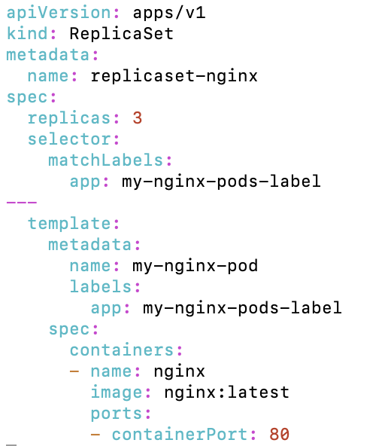
Kubernetes – 쿠버네티스 워크로드
레플리카셋 (Cont’d)
YAML 파일에서 들여쓰기(indent) 된 항목의 이름을 표현하기 위해 상위 항목부터 이름을 표시하는 방법을 사용한다.
다음 예시에서는 name 항목을 metadata.name이라고 표현했다.
metadata.name의 값은 replicaset-nginx이다.
레플리카셋 정의
--- 를 구분자로 사용해 여러 개의 리소스를 정의할 수 있다.
파드 정의
Nginx 파드를 생성하는 레플리카셋 replicaset-nginx.yaml

Slide 11
Kubernetes – 쿠버네티스 워크로드
레플리카셋 (Cont’d)
spec.replicas: 동일한 파드를 몇 개 유지시킬 것인지 설정한다.
예시에서는 파드의 개수를 3으로 설정했기 때문에 레플리카셋은 3개의 파드를 새롭게 생성할 것이다.
레플리카셋 정의
--- 를 구분자로 사용해 여러 개의 리소스를 정의할 수 있다.
파드 정의
Nginx 파드를 생성하는 레플리카셋 replicaset-nginx.yaml

Slide 12
Kubernetes – 쿠버네티스 워크로드
레플리카셋 (Cont’d)
spec.template 아래의 내용들: 파드를 생성할 때 사용할 템플릿을 정의한다.
template 아래의 내용을 자세히 들여다 보면 이전에 작성했던 nginx-pod.yaml 파일의 내용과 거의 다르지 않음을 알 수 있다.
레플리카셋 정의
--- 를 구분자로 사용해 여러 개의 리소스를 정의할 수 있다.
파드 정의
Nginx 파드를 생성하는 레플리카셋 replicaset-nginx.yaml

Slide 13
Kubernetes – 쿠버네티스 워크로드
레플리카셋 (Cont’d)
파드를 사용했던 내용을 동일하게 레플리카셋에도 정의함으로써 어떤 파드를 어떻게 생성할 것인지 명시한다.
이를 보통 “파드 스펙” 또는 “파드 템플릿”이라고 한다.
레플리카셋 정의
--- 를 구분자로 사용해 여러 개의 리소스를 정의할 수 있다.
파드 정의
Nginx 파드를 생성하는 레플리카셋 replicaset-nginx.yaml

Slide 14
Kubernetes – 쿠버네티스 워크로드
디플로이먼트 (Deployment)
레플리카셋만 사용해도 충분히 마이크로서비스 구조의 컨테이너를 구성할 수 있을 것 같지만, 실제 쿠버네티스 운영 환경에서 레플리카셋을 YAML 파일에서 사용하는 경우는 거의 없다.
대부분은 레플리카셋과 파드의 정보를 정의하는 디플로이먼트 (Deployment) 라는 오브젝트를 YAML 파일에 정의해 사용한다.
디플로이먼트는 레플리카셋의 상위 오브젝트이기 때문에 디플로이먼트를 생성하면 해당 디플로이먼트에 대응하는 레플리카셋도 함께 생성된다.
따라서 디플로이먼트를 사용하면 파드와 레플리카셋을 직접 생성할 필요가 없다.

Slide 15
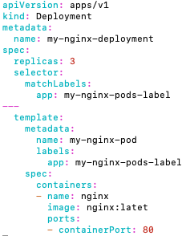
Kubernetes – 쿠버네티스 워크로드
디플로이먼트 (Cont’d)
YAML 파일의 내용을 보면 단지 kind 항목이 Deployment로 바뀌었을 뿐, 레플리카셋의 YAML 파일에서 변경된 부분은 거의 없다.

Slide 16
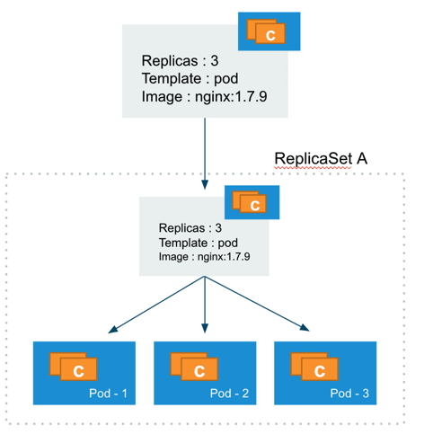
Kubernetes – 쿠버네티스 워크로드
디플로이먼트 (Cont’d)
아래 그림은 디플로이먼트, 레플리카셋, 파드의 구조이다.
디플로이먼트를 정의하면 하위 오브젝트인 레플리카셋, 그리고 레플리카셋의 하위 오브젝트인 파드를 관리한다.
Deployment

Slide 17
Kubernetes – 쿠버네티스 워크로드
디플로이먼트 (Cont’d)
디플로이먼트를 사용하는 핵심적인 이유는 애플리케이션의 업데이트와 배포를 더욱 편하게 만들기 위해서이다.
Deploy 단어의 뜻처럼 디플로이먼트는 컨테이너 애플리케이션을 배포하고 관리하는 역할을 담당한다.
예를 들어, 애플리케이션을 업데이트할 때 레플리카셋의 변경 사항을 저장하는 리비전 (revision)을 남겨 롤백을 가능하게 한다.
무중단 서비스를 위해 파드의 롤링 업데이트의 전략을 지정할 수 있다.
롤백: 이전 버전으로 돌아간다.
롤링 업데이트: 점진적으로 새로운 버전으로 업데이트하여 디플로이먼트 업데이트가 서비스 중단 없이 이루어질 수 있도록 한다.

Slide 18
Kubernetes – 쿠버네티스 워크로드
디플로이먼트 (Cont’d)
이처럼 디플로이먼트는 여러 개의 레플리카셋을 관리하기 위한 상위 오브젝트이다.
디플로이먼트를 사용하면 레플리카셋의 리비전 관리뿐만 아니라 다양한 파드의 롤링 업데이트 정책을 사용할 수 있다는 장점이 있다.
따라서 쿠버네티스에서 공식적으로 디플로이먼트를 사용할 것을 권장한다.

Slide 19
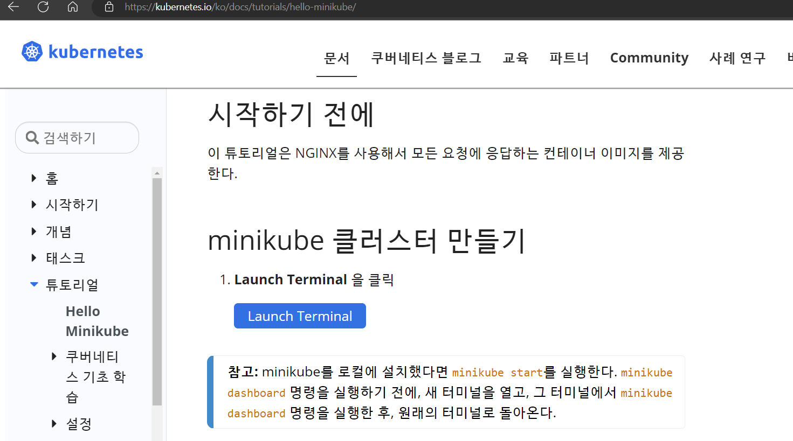
Kubernetes – 실습
Minikube 시작하기
Minikube는 쿠버네티스 실습을 위한 간단한 환경을 제공한다.
아래의 url로 접속하여 터미널을 시작한다.
https://kubernetes.io/ko/docs/tutorials/hello-minikube/

Slide 20

Kubernetes – 실습
노드 구성 확인
환경 구성이 완료되면 아래 명령어를 통해 쿠버네티스 노드 구성을 확인한다.
이 실습에서는 1개의 마스터 노드를 가지고 진행한다.
$ kubectl get nodes

Slide 21
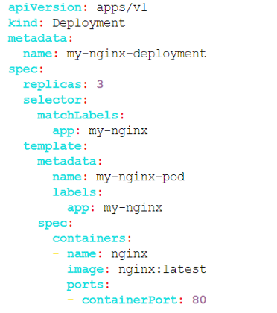
Kubernetes – 실습
Deployment YAML 파일 작성
앞에서 설명했던 Nginx Deployment YAML 파일을 작성한다.
$ vim deployment.yaml

Slide 22
Kubernetes – 실습
apiVersion: apps/v1
kind: Deployment
metadata:
name: my-nginx-deployment
spec:
replicas: 3
selector:
matchLabels:
app: my-nginx
template:
metadata:
name: my-nginx-pod
labels:
app: my-nginx
spec:
containers:
- name: nginx
image: nginx:latest
ports:
- containerPort: 80

Slide 23
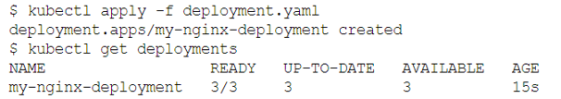
Kubernetes – 실습
Deployment 생성
Deployment YAML 파일을 통해 Deployment를 생성한다.

Slide 24
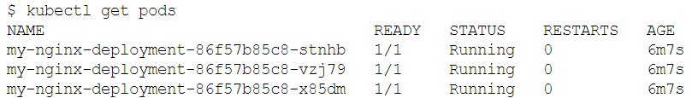
Kubernetes – 실습
파드 확인
YAML 파일에서 설정한 replicas =3 같이 Nginx 파드가 3개가 유지되고 있음을 확인한다.

Slide 25
Kubernetes – 실습
서비스 생성
기본적으로 파드는 쿠버네티스 클러스터 내부의 IP 주소로만 접근할 수 있다.
컨테이너를 쿠버네티스 가상 네트워크 외부에서 접근하려면 파드를 쿠버네티스 서비스로 노출해야 한다.
kubectl expose 명령어로 파드를 노출한다.
--type 플래그는 서비스 종류를 선택한다. ( 예시에서는 외부에 노출하기 위해 LoadBalancer를 선택)
--port=80는 TCP 포트 80에서만 수신한다.
$ kubectl expose deployment my-nginx-deployment --type=LoadBalancer --port=80

Slide 26
Kubernetes – 실습
서비스 확인
Kubernetes 서비스는 쿠버네티스의 기본적으로 생성되는 서비스이다.
LoadBalancer 타입은 서비스에 접근할 수 있도록 외부 IP 주소를 할당한다.
LoadBalancer 타입은 minikube service 명령어로 해당 서비스를 접근할 수 있게 한다.
$ kubectl get svc

Slide 27
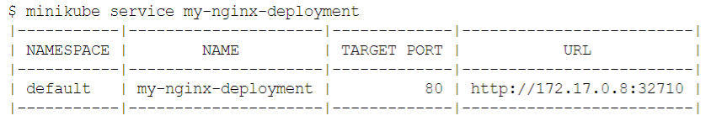
Kubernetes – 실습
서비스 생성
LoadBalancer 타입은 minikube service 명령어로 해당 서비스를 접근할 수 있게 한다.
$ minikube service my-nginx-deployment

Slide 28

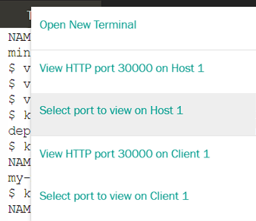
Kubernetes – 실습
서비스 접근하기
LoadBalancer 타입은 minikube service 명령어로 해당 서비스를 접근할 수 있게 한다.
$ minikube service my-nginx-deployment

Slide 29
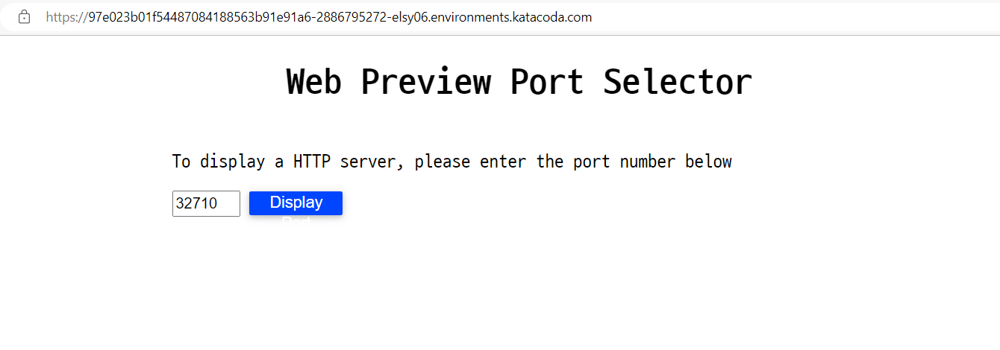
Kubernetes – 실습
서비스 접근하기
생성한 서비스에서 랜덤으로 생성된 포트를 입력한다.
예시에서는 32710

Slide 30
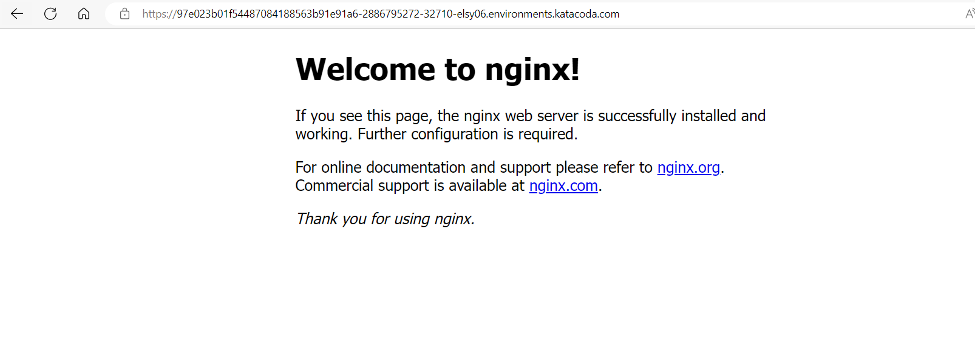
Kubernetes – 실습
서비스 접근 확인
아래의 Nginx 화면을 확인하고 실습을 종료한다.

